Slide 1
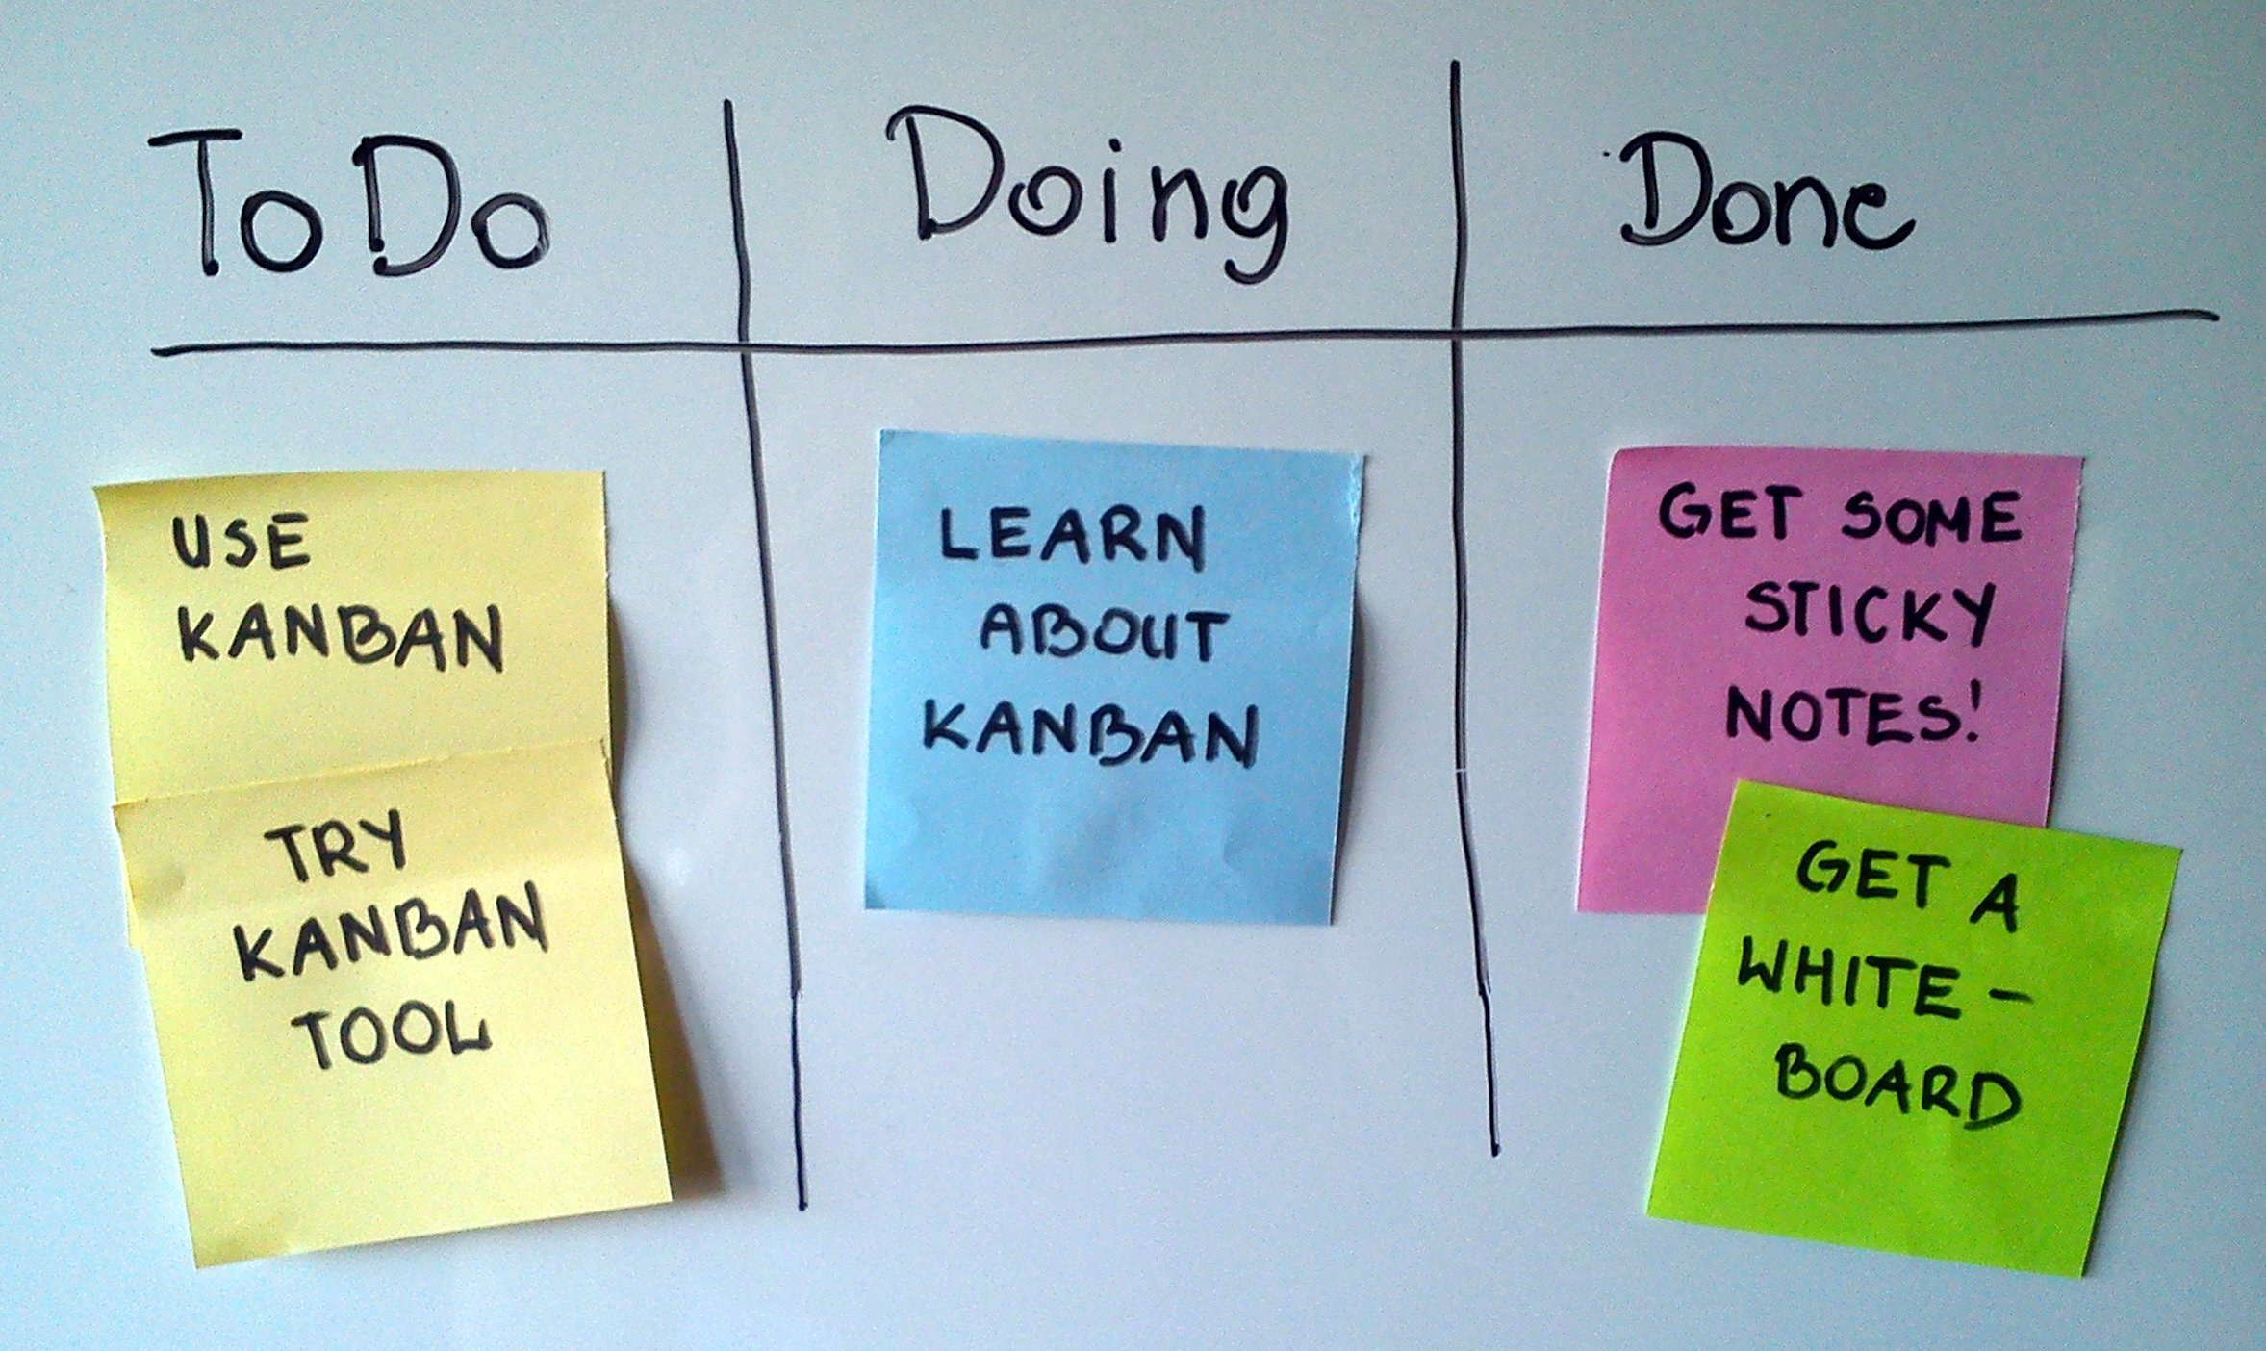
Kanban
Daniel Kułaga

Slide 2
Plan Prezentacji:
Co to właściwie jest ?
Kanban w standardowej produkcji
Jak działa Kanban ?
Kanban jako metoda IO
Tablica Kanban
Prawo Little’a
Kanban jako uzupełnienie
Nowoczesne narzędzia dla Kanbana

Slide 3
Co to jest kanban ?
KANBAN
KARTKA
PAPIERU
WIDOCZNY
Notes:
Slowo kanban powstalo już w 14 wieku i oznaczało ulotke / tablice ogloszen ogłoszenie.

Slide 4
CECHY KANBAN w produkcji
Sprowadzenie do minimum magazynowania produktów
Wszystko jest zsynchronizowane
System samosterujący – urachamiamy kiedy zachodzi potrzeba
Technika Kanban – papierowe formularze
Notes:
Charakterystyczną cechą tej metody jest praktyczna likwidacja magazynów przedprodukcyjnych. Materiały i półfabrykaty dostarczane są od dostawców z godzinową dokładnością, dzięki rezerwom zdolności produkcyjnych i elastyczności procesu produkcji możliwe jest wyprodukowanie niemal dowolnego elementu w każdej chwili, a zlecenia produkcyjne są ściśle zsynchronizowane z zamówieniami otrzymywanymi od klientów.
30% wzrost produkcji,
60% redukcja wszelkich zapasów,
90% redukcja braków,
15% redukcja przestrzeni produkcyjnej,
15% redukcja operatorów i personelu administracyjno-technicznego.

Slide 5
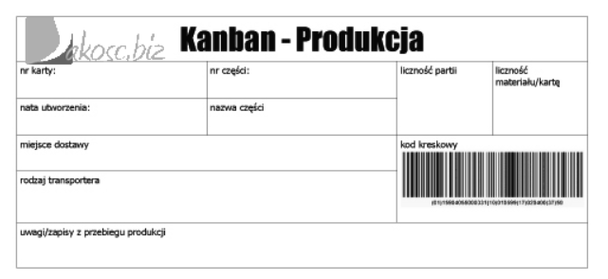
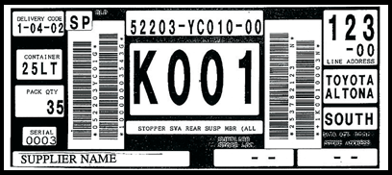
Formularze (karty) kanban
Notes:
Karty kanban sa wykorzystywane jako karty opisujące zawartość i jako zamówienia klienta.

Slide 6
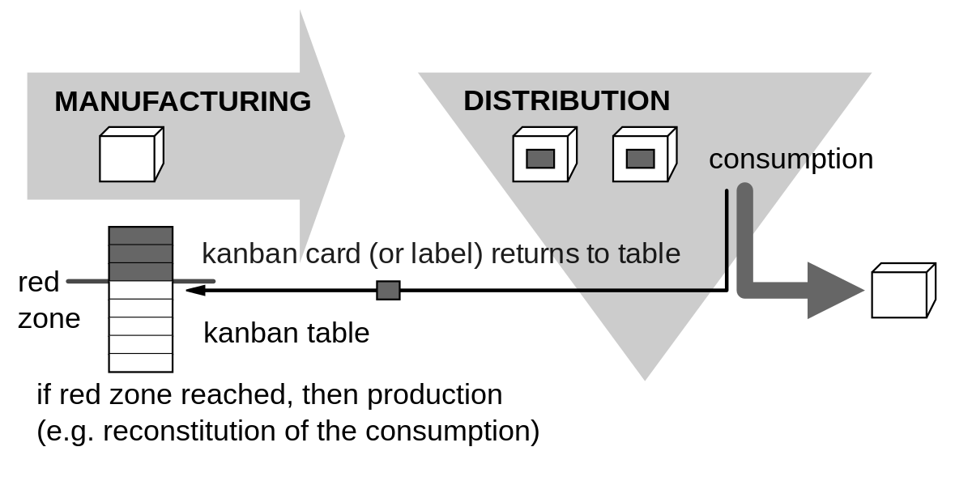

Slide 7
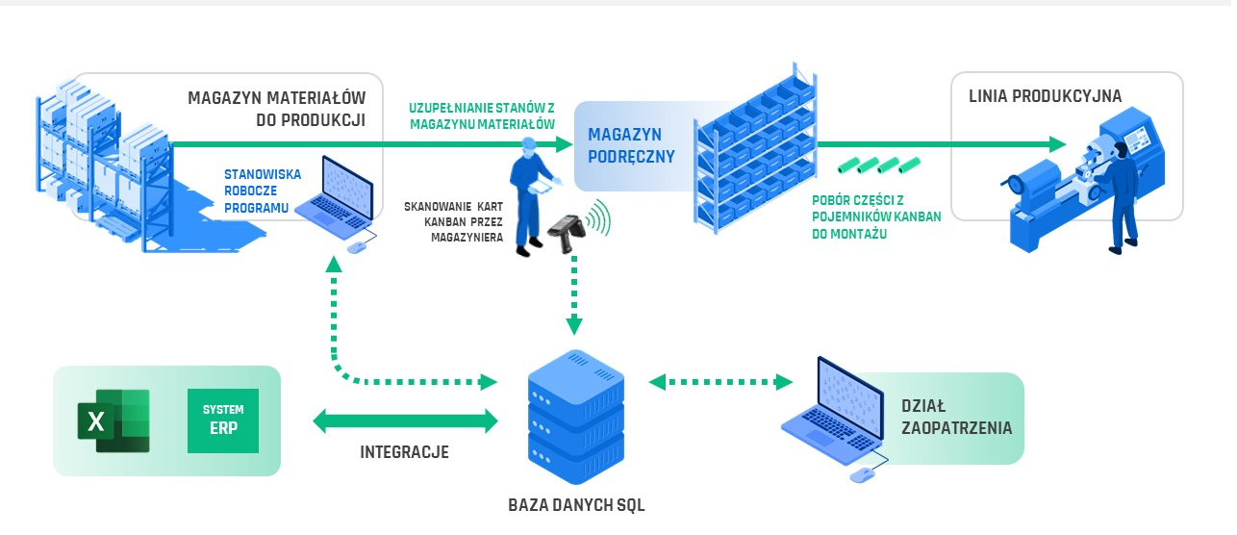
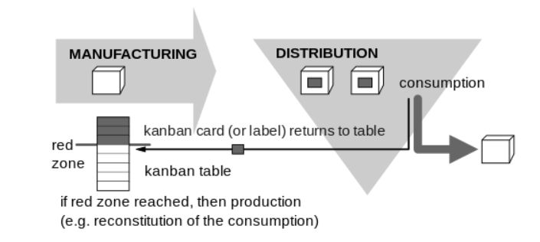
Notes:
Zaawansowana forma uzycia metodyki Kanban

Slide 8
7 RAZY ŻADNYCH
BRAKÓW
KOLEJEK
OPÓŹNIEŃ
ZAPASÓW
BEZCZYNNOŚCI
ZBĘDNYCH OPERACJI KONTROLNYCH I TECHNOLOGICZNYCH
ŻADNYCH PRZEMIESZCZEŃ
Notes:
Takie rozwiązanie zarządzania produkcją zaliczamy do lean menagement

Slide 9
kanBan jako metoda io
Od 2010r. wprowadzona przez Davida J. Andersona w książce:
Kanban: Successful Evolutionary Change for Your Technology Business.
Celem oczywiście jest terminowe dostarczenie oprogramowania, dzięki sprawowaniu pełnej kontroli nad procesem tworzenia oprogramowania.
Notes:
Sukces wynika częściowo z tablicy Kanban, która sprawia, że skądinąd abstrakcyjny, niewidoczny momentami proces tworzenia oprogramowania staje się wizualny i zrozumiały dla wszystkich osób zaangażowanych w projekt. Narzędzie to znalazło też wielu zwolenników wśród zespołów nie pracujących stacjonarnie.

Slide 10
4 ZASADY KANBANA
Wizualizacja przepływu pracy
Ogranicz prace w toku
Skoncentruj się na przepływie
Ciągłe doskonalenie
Notes:
1Gdy postęp prac developerskich staje się wizualny, poprawiasz komunikację, współpracę i rozwiązywalność problemów. Korzystamy do tego z tablicy kanban.
2. Wykonuj mniej zadań jednocześnie, aby zrobić więcej. Zamiast dążyć do maksymalizacji optymalizacji zasobów, skup się na zapewnieniu maksymalnej wartości, którą dostarcza zespół.
3. Nie zaczynaj nowej pracy, dopóki coś nie zostanie ukończone. Skup się na usprawnieniu procesu wytwarzania funkcjonalności, wydziel etapy, które odpowiadają specyfice procesu mającego miejsce w Twojej firmie.
4. Nie ma rzeczy doskonałych. Szukaj sposobów na ulepszenie. Zidentyfikuj źródła problemów, które wpływają na marnowanie zasobów czasu i pieniędzy w procesie tworzenia oprogramowania.

Slide 11
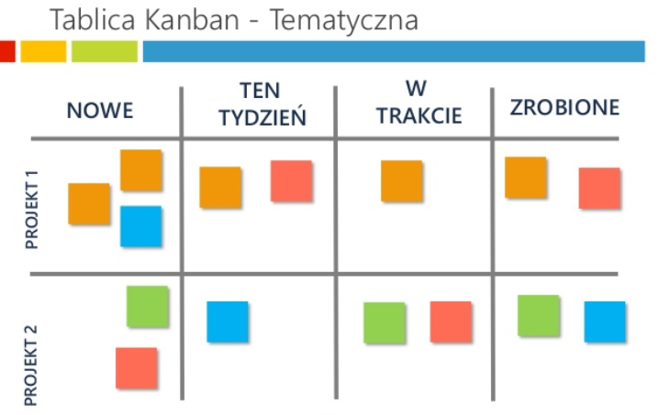
TabLICA kanban i wszystko jasne ☺
Notes:
Praca zespołowa koncentruje się na tablicy Kanban - fizycznej (na ścianie) lub wirtualnej (w oprogramowaniu). Głównym celem jest stworzenie wspólnie rozumianego przepływu wartości. Ale tablica nie tylko wizualizuje kroki przepływu pracy - podkreśla także, gdzie w twoich procesach karty się kumulują i stają się wąskimi gardłami. Istotne jest to ze przeglądamy tablice kanban od prawej do lewej, bo bardziej wartościowe dla nas jest ukończenie pracy niż rozpoczęcie jej, po zamknieciu zdania uświadamiamy sobie jego wartość
Sprawdzamy czy można cos dostarczyć , a następnie czy sytuacja pozwala na przesuniecie karty , czy mamy zasoby i czas aby przemiescic karty w prawo

Slide 12
Karta kanban
Osobny przedmiot pracy/zadanie -> osobna karta Kanban
Kto: Członek (członkowie) zespołu odpowiedzialni za zadanie.
Co: Krótki opis pracy (zazwyczaj Kryteria akceptacji są osobnym atrybutem w szczegółach karty).
Kiedy: Estymacja czasu potrzebnego na realizację.
Zależności: Informacja, od których innych elementów zależy ta karta (jeśli istnieją - im mniej zależności, tym lepiej).
Załączniki: Narzędzia online często obsługują obrazy i inne załączniki z wszelkimi potrzebnymi dodatkowymi informacjami.

Slide 13
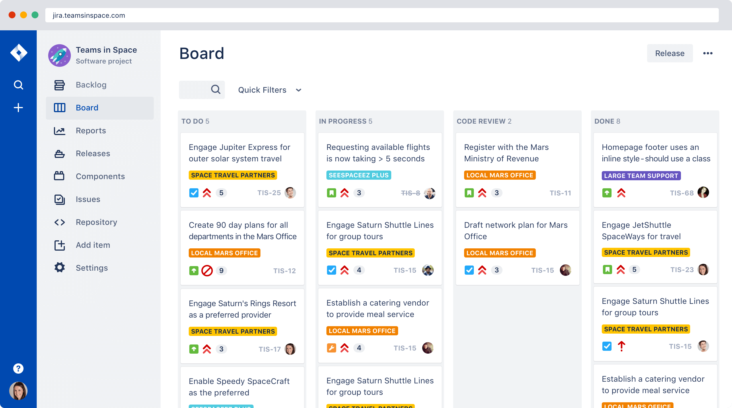
Notes:
Work in progres, work done itd..

Slide 14
Prawo little’a
L = λW
L = średnia liczba rzeczy / klientów w systemie/kolejce
λ – średnie tempo przybywania
W – średni czas przebywania w systemie
Przykład: Jeżeli oddział banku odwiedza średnio 10 klientów na godzinę (λ) i klient przebywa w nim średnio 1 godzinę (W), to średnia liczba klientów znajdujących się w oddziale (L) wynosi 10.
Notes:
Prawo Little’a. Prawo to jest elementem teorii kolejek – dziedziny matematyki. twierdzenie mówiące o tym, że średnia liczba rzeczy/klientów w systemie jest równa iloczynowi średniego czasu przebywania w systemie oraz średniego tempa ich przybywania.Prawo to wykorzystujemy przede wszystkim co ważne dla Kanbana do ogrniczenia pracy w toku (ang. work in progress) w koncepcji lean management

Slide 15
Work in progress (praca w toku)
Praca w toku = czas cyklu x przepustowość systemu
Chcemy ją ograniczyć!
Notes:
Czas cyklu to sredni czas potrzebny do zakończenia jednego zadania , odpowiednik W. Przepustowosc systemu określa ile zdań zespól wykonuje w jednostce czasu. Wszystko to wykorzystujemy do limitów pracy w toku.

Slide 16
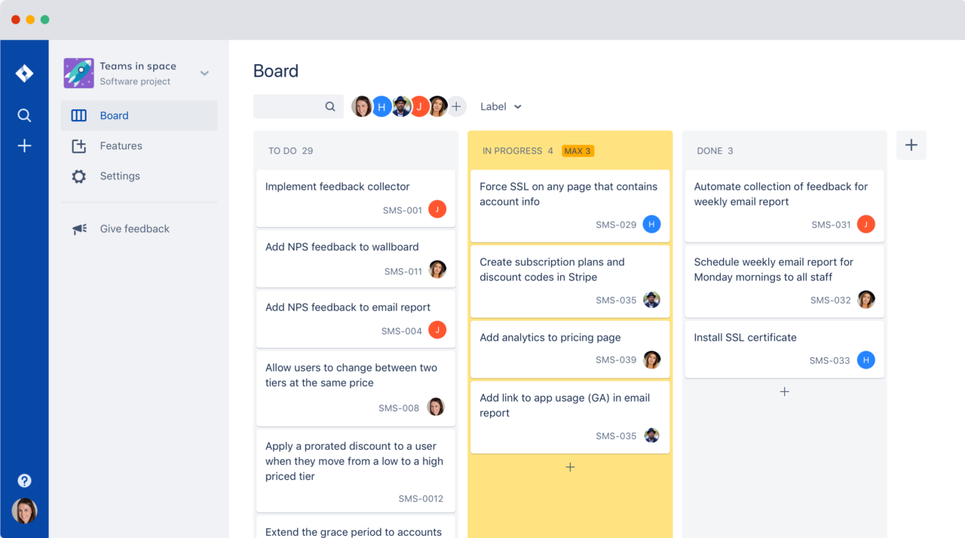
Notes:
Spietrzenie zadań nazywamy bottleneckiem

Slide 17
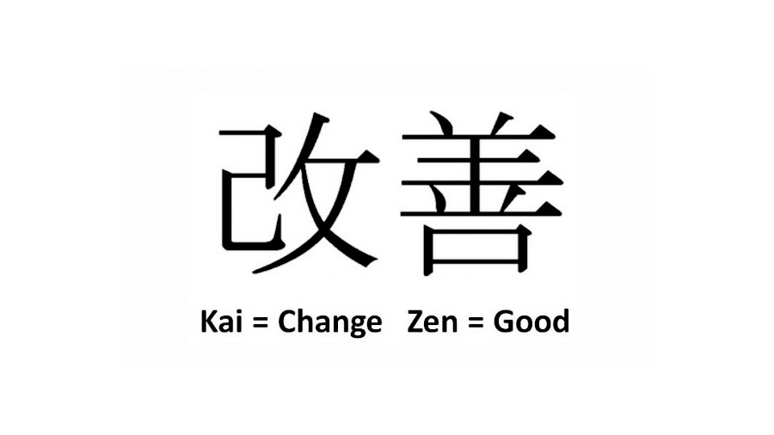
Kaizen the bottleneck
Kaizen (z jap.) – poprawa / ulepszenie
Czas zabrać się do działania ☺ !
Notes:
Pora na Kaizen, a więc stopniowe doskonalenie zidentyfikowanych wąskich gardeł. Kaizen tak samo jak Kanban należy do tzw Lean management’u , czyli koncepcji mającej swój początek i reprezentującej dokładnie to co wprowadziła Toyota. Nie wszystkie uda się poprawić w samym zespole, nie wszystkie też będą łatwe do poprawy z punktu widzenia organizacji naszej pracy. Ważne, abyśmy podjęli działania i stopniowo doskonalili nasz proces.

Slide 18
Doskonalenie
Wyjdź poza utarte kroki „Nowe”, „W trakcie” i „Zrobione”
Mierz takie wartości jak czas i płynność wykonywania zadań, w celu optymalizacji procesów
Analizuj dane , szukaj zależności/możliwości ulepszenia

Slide 19
Zalety kanbana
Łatwy dostęp zdalny dla członków zespół
Analizy przepływu
Integracje z innymi narzędziami
Kanban jest łatwy do przyjęcia dla organizacji
(brak rewolucji)

Slide 20
Wady
Potrzebny ciągły nazdzór i kontrola
Wymaga systematycznej pracy całego zespołu
Wymaga świetnych umiejętności zarządzania od PM

Slide 21




Narzędzia do kanbana

Slide 22
Bardzo dziękuję za uwagę ! ☺
Źródła:
https://www.scrum.org/resources/kanban-guide-scrum-teams
https://www.luqam.com/kanban-czym-jest-cele-i-zastosowanie/
https://bialko.eu/agile/bottleneck-waskie-gardlo/
https://www.jakosc.biz/kanban/
https://pl.wikipedia.org/wiki/Lean_management#Zasady_szczupłego_zarządzani
https://pl.wikipedia.org/wiki/Kanban_w_tworzeniu_oprogramowania

